Slide 1
APAMVET BREVE DESCRIÇÃO

Slide 2
NON OMNIS MORIAR
NÃO MORREREI POR INTEIRO
O aforismo idealizado para representar o sentido e pensamento da Academia Paulista de Medicina Veterinária – APAMVET é o seguinte:
“ non omnis moriar ”
cujo significado na última flor do Lácio, como Olavo Bilac – “o Príncipe dos Poetas Brasileiros”- denominou o idioma português , é “não morrerei por inteiro”.

Slide 3
NON OMNIS MORIAR
Com essas orgulhosas palavras, Horácio concluiu sua Coletânea de Odes, no ano 20 d.C. certo de que sua obra lhe granjearia a imortalidade poética. A frase ainda é famosa e é citada para representar “status” de notoriedade imorredoura entre poetas e intelectuais de todos os tempos: o de uma obra superar, por sua fama, os limites, aparentemente, intransponíveis da morte de seu autor.

Slide 4
NÃO MORREREI POR INTEIRO
Por extensão, esse apotegma também, tem sido aplicado a quem conquistou notoriedade digna da imortalidade, por outro feito notável – não necessariamente de caráter poético e literário – ou mesmo, banalmente mortal, a propósito da lembrança que alguém ilustre deixou após sua morte.
© APAMVET - 2008 Academia Paulista de Medicina Veterinária Todos os direitos reservados. all rights reserved apamvet@apamvet.com E-mail.: apamvet@apamvet.com

Slide 5
LOGOTIPOS
Logotipo em veludo Logotipo em papel
A arte final do logotipo é da autoria do confrade
Raphael Valentino Riccetti

Slide 6
HISTÓRICO
Numa reunião plenária do CRMV SP, realizada em 27 de novembro 1997, Prof. Dr. Flávio Prada, então presidente, aprovou o projeto pioneiro de criação da Academia de Ciências Veterinárias.
Este projeto acabou adormecido.

Slide 7
Anos mais tarde, a “Velha Guarda” ou, como denominava o advogado Dr. Pyrro Massela, ex- secretário da FMV USP, os “ Paladinos da Medicina Veterinária Paulista” se reuniam na casa do Prof. Vicente Borelli . Chegou a ter 55 participantes, dos quais 30 eram veterinários, e desses, 12 seriam futuros Acadêmicos. Em 13 de dezembro 2003, foi instituída uma Associação que se transformaria, mais tarde, em Academia.

Slide 8
Em 9 de setembro 2004, o interventor do CRMV SP, Prof.Dr. Flávio Prada, durante o 6º Congresso de Medicina Veterinária, realizado na cidade de Santos, criou a Academia Paulista de Medicina Veterinária – APAMVET -, cuja sede seria o próprio Conselho.
Prof. Dr. Eduardo H. Birgel e Profa.Dra. Arani Nanci Bonfim Mariana coordenaram os trabalhos da elaboração dos estatutos, com a colaboração dos Acadêmicos Prof.Dra. Clotilde Germiniani, de Curitiba, e Prof.Dr. Sérgio Bogado, do Rio de Janeiro, além do sempre prestativo Pyrro Massela.

Slide 9
Em 17 de novembro 2005, foi empossada a comissão especial de gestão sob a presidencia do Prof. Birgel. Foram eleitos 8 Patronos e 8 Acadêmicos titulares e no dia seguinte completou-se a indicação de mais 8 Patronos e Acadêmicos titulares. Por sugestão do Prof. Birgel, as 50 cadeiras vagas deveriam ser completadas aos poucos, para oferecer às novas gerações a oportunidade de eleger novos membros.

Slide 10
E assim foi feito :
em 9 de março 2012, foram empossados mais 6 acadêmicos titulares e referidos patronos
em 28 de junho 2018 , mais 8 Acadêmicos titulares e patronos
em 12 de dezembro 2019, foram eleitos mais 5 membros titulares e seus patronos.

Slide 11
Foram eleitos, desde a fundação da Academia, 42 acadêmicos titulares. Durante este período, lamentamos o falecimento de 14 confrades. Hoje (2020) temos 33 Acadêmicos titulares e patronos, tendo ainda 2 vagas não preenchidas.

Slide 12
REGISTROS ADMINISTRATIVOS
Registro em cartório :
“A Academia Paulista de Medicina Veterinária (APAMVET), entidade civil de direito privado, sem fins lucrativos, têm por objetivos”, os a seguir detalhados
Objetivos
I - Cultivar a observância da Deontologia, bem como o estudo da História e da Ciência Médico-Veterinárias.

Slide 13
REGISTROS ADMINISTRATIVOS
Objetivos
II - Promover o intercâmbio técnico-científico cultural e social entre as entidades congêneres e instituições públicas e privadas com atividades ligadas à Medicina Veterinária.
III - Contribuir para o desenvolvimento, o congraçamento e o progresso geral da Medicina Veterinária.

Slide 14
REGISTROS ADMINISTRATIVOS
Objetivos
IV - Promover a profissão médico-veterinária perante a sociedade.
V - Contribuir para o aprimoramento do ensino da Medicina Veterinária.
Os estatutos podem ser encontrados no site www.apamvet.com na aba “estatutos”.

Slide 15
REGISTROS ADMINISTRATIVOS
CNPJ : 10.717.533/0001-42
Isenção de inscrição estadual
Registro na Prefeitura ( com taxa anual de renovação)

Slide 16
REGISTROS ADMINISTRATIVOS
Marcas nominativas e figurativas registradas no INPI

Slide 17
REGISTROS ADMINISTRATIVOS
Plataforma web :
www. apamvet.com site mantido pelo Prof. Birgel
www.publicações.apamvet.com.br aos cuidados da
bibliotecária Natalia Leoni : leonibr@yahoo.com.br
Responsável técnica do Boletim :
Dra. Regina Pimenta (regina@pimenta.com)
Diagramação do Boletim :
Laís- comunicação – CRMV SP

Slide 18
REGISTROS ADMINISTRATIVOS
Endereço da Apamvet:
Excepcionalmente e temporariamente, após a venda da sede da SPMV, Prof. Birgel indicou seu endereço residencial : Rua Barbosa Lopes 191 - CEP – 047200-000 São Paulo-SP
Conta bancária :
Banco Itaú Agencia 0300 – C.corrente 74211-1

Slide 19
REGISTROS ADMINISTRATIVOS
Contador : Dr. Sergio Mantovanelli
s.mantovanelli@uol.com.br
Rua Dom Andrés Lamas 268 – Tatuapé-03084-020 São Paulo
Remessa mala direta e armazenamento livros
JAB mala direta - Tatiana Bortolani tatiana@jabmaladireta.com.br

Slide 20
FORNECEDORES
Capelo :
MAISON DE LELLO RIGOR E MODA
Rua Artur Prado 145 - Bela Vista
São Paulo, SP | CEP: 01322-000 (11) 3287-3792

Slide 21
FORNECEDORES
Placas :
Sérgio contato@palaciodosbrindes.com.br

Slide 22
FORNECEDORES
Medalhas :
Metalúrgica Langone – Rua Otto Dalchau 442 – Caieiras - 97632-6528

Slide 23
FORNECEDORES
Buffet:
Finger Food Paulo e Ana
contato@fingerfood.com.br

Slide 24
APOIOS
Conselho Regional de Medicina Veterinária de
S.Paulo
Faculdade de Medicina Veterinária e Zootecnia
USP
Sociedade Paulista de Medicina Veterinária
enquanto estava funcionando com sede própria
Associação dos ex-alunos da FMVZ USP
Academia de Ciências Farmacêuticas do Estado de
S.Paulo

Slide 25
PUBLICAÇÕES
2010 - Boletim Apamvet
Propostas do Boletim e a integração com o CRMV-SP:
Criada havia poucos anos, a Academia Paulista de Medicina Veterinária, APAMVET, apresentou à comunidade médico-veterinária do Estado de São Paulo o presente Boletim, cujo escopo primordial é o de levar aos profissionais informações, esclarecimentos, subsídios técnicos e aspectos sócio-econômicos da profissão, que possam enriquecer e facilitar o dia-a-dia dos mais de 35.000 médicos veterinários paulistas.

Slide 26
PUBLICAÇÕES
Hoje ,com sua edição on-line, o Boletim tem um alcance muito maior e depende da Academia para ampliar seu leque de leitores. A partir de janeiro 2020, o Boletim é divulgado no site do CRMV SP .
A APAMVET deseja, com o Boletim, servir de ponte entre os anseios dos profissionais e as entidades representativas da classe, como o CRMV-SP, a Sociedade Paulista de Medicina Veterinária, o Sindicato dos Médicos-Veterinários do Estado de São Paulo e as instituições governamentais e privadas ligadas à profissão.

Slide 27
PUBLICAÇÕES
2007 site www.apamvet.com fundado e mantido
pelo Prof. Birgel
2010 - Boletim Apamvet
2015 – Virtuosa Missão
2018 em diante - Mídias sociais -
www.publicacoes.apamvet.com.br

Slide 28
Reuniões científicas
2018 “Mesa redonda sobre fisioterapia em
animais atletas : fixação da patela” no
auditório do CRMV SP
2018 “ Nanotecnologia : novas abordagens
farmacológicas e terapêuticas em
medicina veterinária. Perspectivas para
os próximos anos “ no auditório do
CRMV SP

Slide 29
COMUNICAÇÃO
Existem 2 endereços na web :
O primeiro, fundado em 2007, mantido pelo Prof. Birgel às suas expensas e com mais de 32.000 visitas
www.apamvet.com

Slide 30
COMUNICAÇÃO

Slide 31
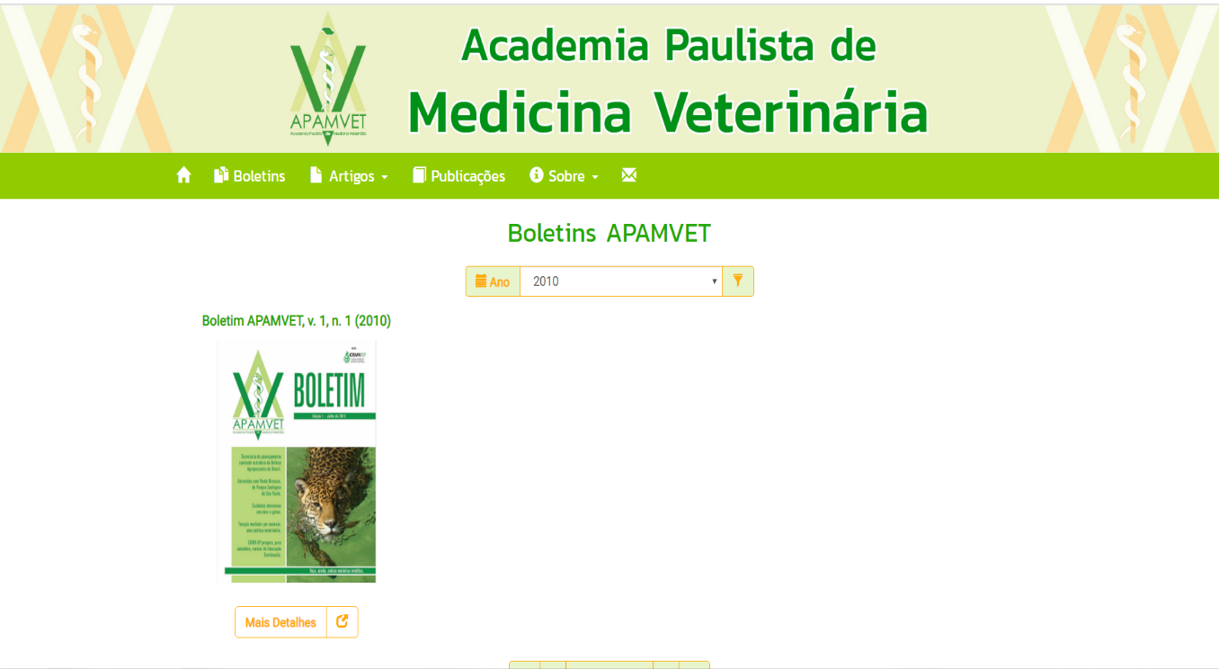
COMUNICAÇÃO
e o 2º endereço , mais recente, mantido pela Apamvet para divulgação de trabalhos científicos e do Boletim Apamvet : www.apamvet.com.br

